Slide 1
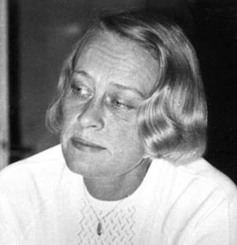
Helena Zmatlíková

Slide 2
Rodiče byli sportovci a Helenu vedli
ke sportu.
Na základní škole si oblíbila malování .
Chtěla se vyučit švadlenou.
Pracovala jako ilustrátorka v nakladatelství Albatros.
Malířka, ilustrátorka a filmová výtvarnice, která
ve svých dílech rozdávala krásu, radost a něhu.

Slide 3



Slide 4



Slide 5



Slide 6



